Slide 1
Food Truck Móvel Treinamento de Segurança
Introdução e Noções Básicas sobre a OSHA
Este material foi produzido sob o projeto número SH-39170-SH2 da Administração de Segurança e Saúde Ocupacional, Departamento de Trabalho dos Estados Unidos. Este não necessariamente reflete as visões ou políticas do Departamento de Trabalho dos Estados Unidos, nem a menção de marcas, produtos comerciais ou organizações implica o endosso pelo Governo Americano.
Notes:
Esta seção/introdução aos módulos de treinamento deve durar 20-25 minutos.

Slide 2
Bem-Vindo!
Apresentações
Logística do Espaço
Saídas de Emergência, Banheiros
Programação/Agenda do Dia
Introdução a OSHA
Noções Gerais de Segurança do Trabalhador
Segurança de Incêndio em Operações de Cozinha
Segurança de Gás Propano
Uso de Extintores de Incêndio

Slide 3
Por que o Treinamento é Necessário? Incidentes com Food Truck nos Noticiários
Filadelfia, 2014: Um botijão de propano no food truck explode, matando duas e ferindo mais de uma dúzia de pessoas próximas. Iniciou sérias discussões sobre a necessidade de segurança específica de incêndio, regulamentações de segurança no uso de propano para a Indústria de Food Truck.
Carolina do Norte
Charlotte 2022
Charlotte (South End) 2020
Greensboro 2021
Raleigh 2018
Outros Acidentes
Newport News Jan 2023
Fresno 2022
Tallahassee 2022
Orlando 2022
Alabama 2022
Muitos outros- Google Food Truck Fogo (Notícias)
Estes websites/notícias foram publicados em inglês e podem ser traduzidos usando as ferramentas de tradução do navegador de internet.
Notes:
Only Philadelphia Incident will be discussed in class
Estes websites/notícias foram publicados em inglês e podem ser traduzidos usando as ferramentas de tradução do navegador de internet.
These websites/news stories were published in English and may be translated using website browser translation tools.

Slide 4
Por que o Treinamento do Trabalhador para Food Trucks?
Enorme crescimento da indústria de food truck nos últimos 15 anos
Coberto por múltiplas agências regulatórias: Departamento de Transporte (veículos), departamentos locais de saúde (Segurança alimentar), departamentos locais de incêncio/bombeiros
A Administração Nacional de Proteção contra Incêndio (NFPA-National Fire Protection Administration) atualizou seus padrões em 2018 para melhor endereçar a Segurança de Food Trucks, mas padrões de segurança podem ser diferentes, mesmo em comunidades vizinhas
Exemplo: Clarksville (TN) a polícia diz que um vazamento de gás propano causou a explosão do food truck
Food Truck foi permitido em Nashville (2022), detectores de gás não obrigatórios
A explosão ocorreu na residência do proprietário próxima a Clarksville, onde detectores de monóxido de carbono/propano são obrigatórios
Estes websites/notícias foram publicados em inglês e podem ser traduzidos usando as ferramentas de tradução do navegador de internet.
Notes:
Estatísticas de Negócios do Blog Koorsen Fire
15 de outubro de 2019: https://blog.koorsen.com/top-tips-from-new-fire-safety-regulations-to-make-mobile-and-temporary-cooking-operations-safer
30 de julho de 2018: https://blog.koorsen.com/how-koorsen-is-protecting-food-truck-from-cooking-fires
16 de maio de 2018: https://blog.koorsen.com/food-trucks-a-growing-industry-brimming-with-fire-hazards
Fonte de Estatística de Incêndio em Restaurantes: https://www.nfpa.org/-/media/Files/News-and-Research/Fire-statistics-and-reports/Building-and-life-safety/oseating.pdf
Clarksville police say propane gas leak caused food truck explosion (wsmv.com)
These websites/news stories were published in English and may be translated using website browser translation tools.
Estes websites/notícias foram publicados em inglês e podem ser traduzidos usando as ferramentas de tradução do navegador de internet.

Slide 5
Por que o Treinamento do Trabalhador para Food Trucks?
Algumas similaridades com restaurantes, fogões de cozinha vulneráveis
~7500 incêndios em restaurantes/ano, media de 3 mortes, 110 feridos, e $165 milhões em danos à propriedades por ano (NFPA 2017)
61% dos incêndios envolveram equipamentos de cozinha (NFPA 2017)
Perigos únicos
Botijões de Propano – possibilidade de criar condições explosivas
Espaços pequenos dentro dos trailers
Móvel, possibilidade de diferentes localizações, perigos nas estradas
Pequenos Negócios possuem desafios únicos
Raramente possível em se ter um professional de segurança designado
Falta de recursos de segurança/saúde
Outras razões?
Notes:
Estatísticas de Negócios do Blog Koorsen Fire
15 de outubro de 2019: https://blog.koorsen.com/top-tips-from-new-fire-safety-regulations-to-make-mobile-and-temporary-cooking-operations-safer
30 de julho de 2018: https://blog.koorsen.com/how-koorsen-is-protecting-food-truck-from-cooking-fires
16 de maio de 2018: https://blog.koorsen.com/food-trucks-a-growing-industry-brimming-with-fire-hazards
Fonte de Estatística de Incêndio em Restaurantes: https://www.nfpa.org/-/media/Files/News-and-Research/Fire-statistics-and-reports/Building-and-life-safety/oseating.pdf

Slide 6
Propósito deste Treinamento
Propósito: educar proprietários, gerentes e trabalhadores de operações de food truck para prevenir lesões, perdas de vida, e perdas financeiras devido a perigos de segurança no local de trabalho, especificamente incêndio e perigos relacionados.
Com treinamento de sala de aula e treinamento prático em extintor de incêndio, nós intencionamos aumentar a confidência dos treinandos para endereçar perigos de segurança relacionados ao trabalho.

Slide 7
Introdução a OSHA

Slide 8
Quem é a OSHA e O Que a Instituição Faz?
Administração de Segurança e Saúde Ocupacional (OSHA = The Occupational Safety and Health Administration)
Parte do Departamento de Trabalho dos Estados Unidos
Fundada em 1970 (Lei de Segurança e Saúde Ocupacional Williams Steiger)
Missão: Salvar vidas, prevenir lesões, e proteger os trabalhadores Americanos contra os perigos de segurança e saúde no local de trabalho
Estabelece responsabilidades e direitos para os empregadores e empregados
Mantém um sistema de registros para lesões e mortes no local de trabalho
Estabelece programas de treinamento de segurança
Desenvolve e estabelece padrões de segurança

Slide 9
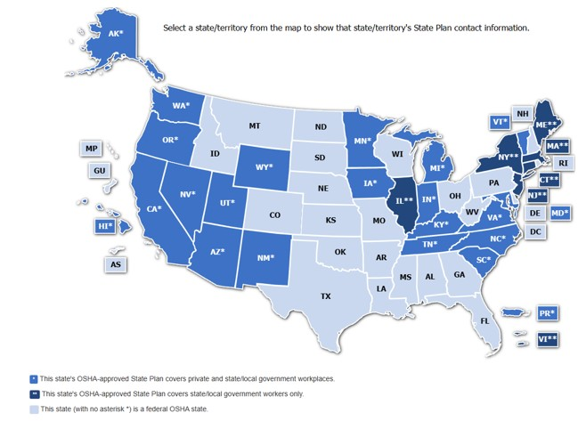
OSHA Federal e Estadual
A Lei de Segurança e Saúde Ocupacional cobre empregadores e seus empregados seja através da OSHA federal ou através de Planos Estaduais aprovados pela OSHA
22 estados aprovaram planos cobrindo tanto o setor privado e servidores do governo local (Janeiro de 2023)
Planos Estaduais devem ser pelo menos tão eficazes quanto a OSHA na proteção dos trabalhadores
https://www.osha.gov/stateplans

Slide 10
Direitos dos Trabalhadores
Todos os trabalhadores têm o direito a:
Um local de trabalho seguro
Demonstrar uma preocupação de segurança ou de saúde com o seu empregador ou com a OSHA, sem ser alvo de retaliação.
Receber informação e formação sobre os perigos do trabalho
Apresentar uma queixa junto da OSHA dentro de 30 dias se tiver sido alvo de retaliação por utilizar os seus direitos (Lei de Proteção ao Denunciante)
Notes:
Este poster lista os direitos dos trabalhadores, as responsabilidades de empregadores e está disponível gratuitamente no website da OSHA
https://www.osha.gov/sites/default/files/publications/portuguese-law-poster.pdf

Slide 11
Responsabilidades do Empregador
Empregadores devem:
Fornecer aos funcionários um ambiente de trabalho livre de riscos reconhecidos
Cumprir todas as normas da OSHA aplicáveis
Fornecer formação obrigatória para todos os trabalhadores numa linguagem e vocabulário que eles possam entender
Comunicar à OSHA todos os óbitos relacionados com o trabalho e todas as internações hospitalares e amputações
Postar citações da OSHA no ou perto do local das alegadas violações
É ilegal retaliar qualquer empregado por usar qualquer de seus direitos, incluindo demonstrar uma preocupação de saúde ou segurança com o seu empregador ou com a OSHA (Proteção ao Denunciante)
Notes:
Este poster lista os direitos dos trabalhadores, as responsabilidades de empregadores e está disponível gratuitamente no website da OSHA
https://www.osha.gov/sites/default/files/publications/portuguese-law-poster.pdf

Slide 12
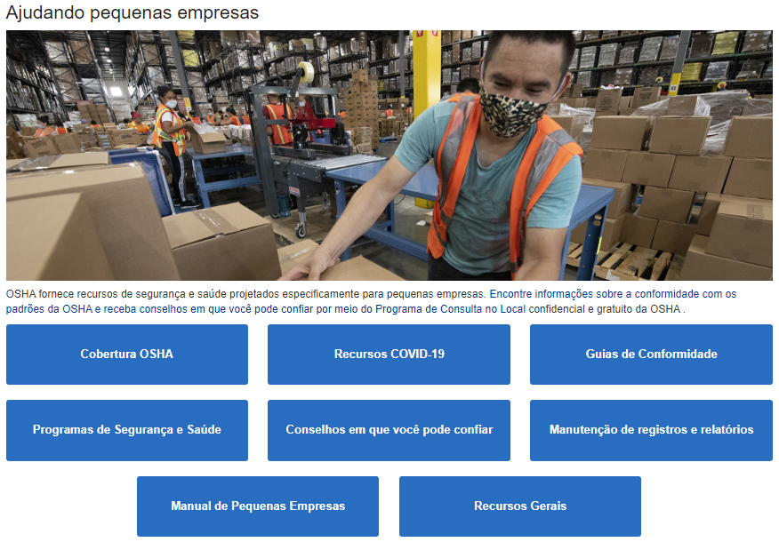
OSHA fornece ajuda para pequenas empresas
https://www.osha.gov/smallbusiness
Notes:
A cópia da página do website da OSHA acima, https://www.osha.gov/smallbusiness , pode ser alterado a qualquer momento

Slide 13
Programa de Consultoria no Local, SHARP
Consulta On-Site
https://www.osha.gov/consultation
https://www.osha.gov/sharp
Serviços de consultoria de Segurança/Saúde do Trabalhador gratuitas para pequenos negócios
Os serviços de consultoria são separados da fiscalização para ajudar empregadores a estabelecer e aperfeiçoar programas de saúde e segurança e atingir a conformidade
O SHARP reconhece empregadores de pequenas empresas que tenham usado o Programa de Consultoria On-Site e que operam programas exemplares de segurança e saúde
Notes:
A OSHA fornece serviços de consultoria gratuitos de Segurança e Saúde do Trabalhador para pequenas empresas.
O Programa SHARP da OSHA reconhece empregadores de pequenas empresas que tenham programas exemplars de segurança e saúde.

Slide 14
Conformidade versus Boas Práticas
Regulamentações da OSHA = Nível Mínimo de Conformidade
Outras organizações/orientações podem ter diretrizes com níveis superiors de conformidade → Boas Práticas
Por que elas podem não ser as mesmas?
As regulamentações da OSHA levam um tempo considerável para mudança/atualização
Novas indústrias/condições de trabalho, novos produtos sendo usados, nova ciência para avaliação – mudanças nas diretrizes levam tempo, em geral reativas

Slide 15
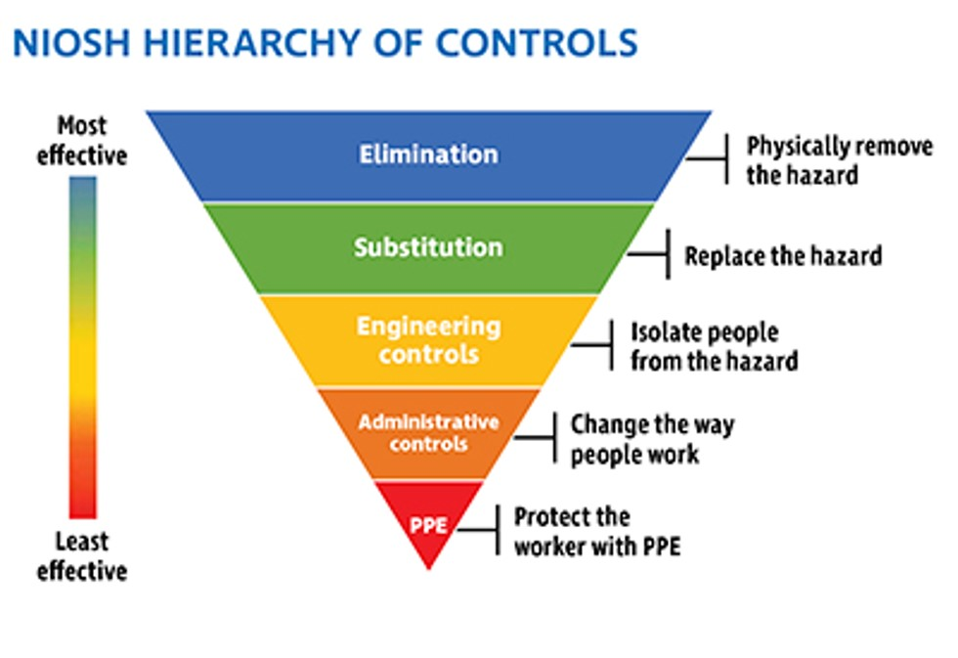
Objetivo: Implementar Soluções Efetivas
Hierarquia de Controles da NIOSH:
Fornece um framework para controlar perigos no local de trabalho
Eliminação
Substituição
Engenharia
Administrativo (Práticas do Trabalho)
Equipamento de Proteção Individual (EPI)
Vários controles podem ser mais efetivos do que implementar somente um
HIERARQUIA DE CONTROLES DA NIOSH
Mais
efetivo
Eliminação
Remove fisicamente
o perigo
Substituição
Substitui o perigo
Engenharia
de Controles
Isola as pessoas
do perigo
Controles
Administrativos
Muda a forma como
as pessoas trabalham
EPI
Protege o trabalhador
com EPI
Menos
efetivo

Slide 16
Mensagem Final
A Missão da OSHA é proteger os trabalhadores
A OSHA pode alcançar esta missão de múltiplas formas e fornecer recursos para ajudar pequenas empresas que podem ter recursos limitados
Muitas soluções efetivas existem para endereçar perigos no local de trabalho
Engenharia e Controles Administrativos são altamente recomendados
Informação e assistência podem ajudar você a proteger os seus trabalhadores, sua empresa e sua propriedade

